Slide 1



Презентацию подготовили:
Учителя-логопеды-
Розова Юлия Евгеньевна,
Коробченко Татьяна Васильевна
ИГРА-ПРЕЗЕНТАЦИЯ
для детей
МЛАДШЕГО ШКОЛЬНОГО ВОЗРАСТА
Государственное бюджетное специальное (коррекционное) образовательное учреждение для обучающихся, воспитанников с ограниченными возможностями здоровья, специальная (коррекционная) общеобразовательная школа-интернат (VII вида) № 8
Пушкинского района Санкт-Петербурга
2012 год.

Slide 2

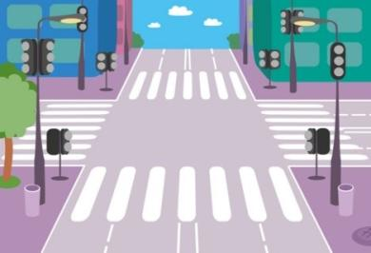
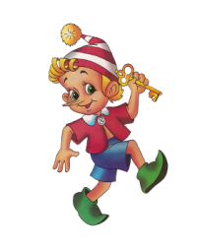

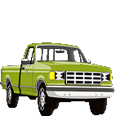
Замечательную сказку
Помнят с детства стар и млад,
Но хотим мы эту сказку
Рассказать на новый лад.
Мы героев этой сказки
Знаем все по именам.
Сегодня поучительную историю
Они расскажут нам.

Slide 3
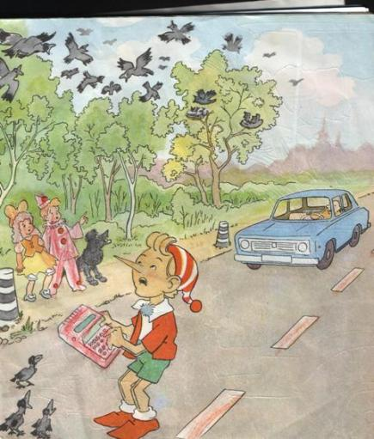

Весьма печальная картина:
Среди дороги, на ходу
Ворон считает Буратино,
И может он попасть в беду!
Не останавливайся на проезжей части!

Slide 4
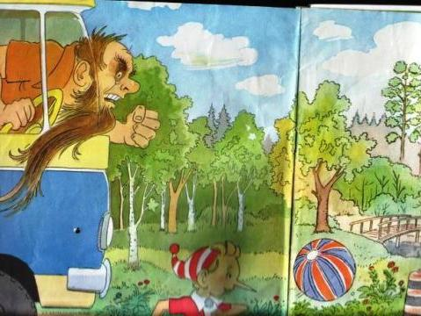
Наверно, страшным Карабасом
Любой водитель станет в миг,
Когда таким опасным пасом
Поставлен будет он в тупик.
Не играй на дороге!

Slide 5
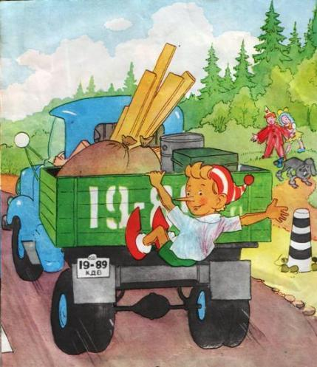
Совершил поступок странный
Человечек деревянный:
За машину он цеплялся-
Только чудом жив остался.
Не нарушай правила перевозки пассажиров!

Slide 6
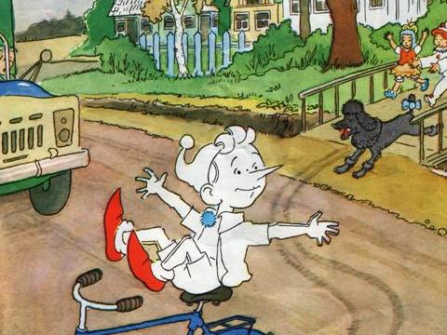
Внезапный выезд на дорогу
Ведет к печальному исходу:
-Останови велосипед!-
Кричат Пьеро с Мальвиной вслед.
Катайся на велосипеде в специально отведенных местах, на велодорожках!

Slide 7




На проезжей части дороги нельзя :
1. Кататься на велосипедах и самокатах.
2. Играть в игры.
3. Играть с мячом.
4. Перебегать через дорогу.

Slide 8



Последствия игр на проезжей части!

Slide 9
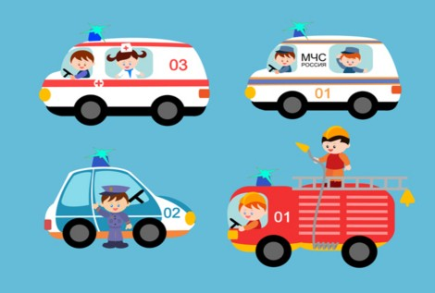

Если на дороге случилась беда -
Срочно звони -

Slide 10
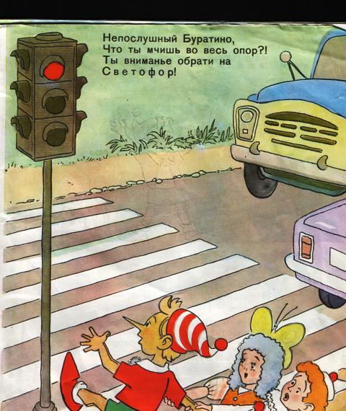
Непослушный Буратино,
Что ты мчишь во весь опор?
Ты внимание обрати на светофор!
Переходи дорогу на зелёный сигнал светофора!

Slide 11


Светофор – настоящий друг водителей и пешеходов.
Остановись и жди!
Можешь переходить улицу!
Всякое движение запрещено!
Внимание! Жди нового сигнала!
Движение разрешается!
Выучи безопасный маршрут в школу и ходи только по нему!

Slide 12
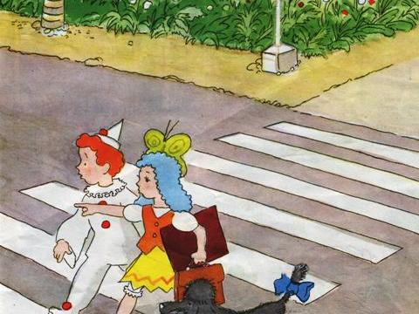
Всем ясно без подсказки,
Не зря мы бьем тревогу:
Кто читает сказки,
Переходя дорогу?
Будь внимателен при переходе через проезжую часть!

Slide 13
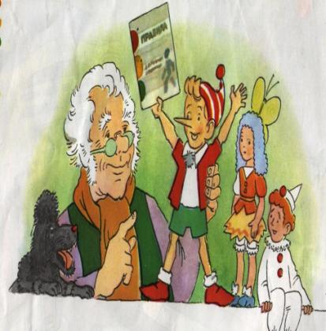
Что же понял Буратино?
- Ты же знаешь, Буратино,
Я люблю тебя, как сына,-
Папа Карло говорит.
-Ты нарушил столько правил,
Волноваться всех заставил.
Отвечает Буратино:
-Я исправиться хочу.
Эти правила движенья,
Как таблицу умноженья,
Наизусть я заучу.
И , конечно , их я буду
Соблюдать везде и всюду.-
Буратино отвечал.

Slide 14
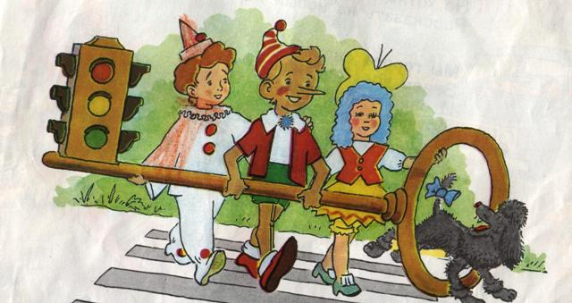

Ребята, соблюдайте правила дорожного движения!

Slide 15
Проверь себя!

Slide 16
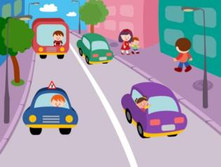
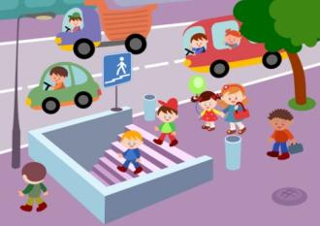
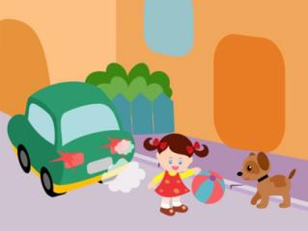
1. Найди лишнюю картинку.
П
Я
С
ПРОВЕРКА

Slide 17
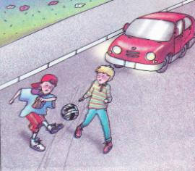
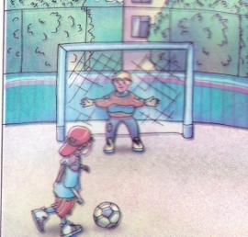
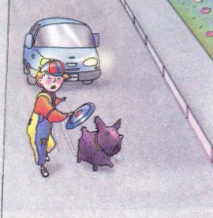
2. Кто поступает правильно?
Б
В
ПРОВЕРКА
Д

Slide 18
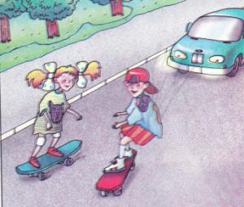
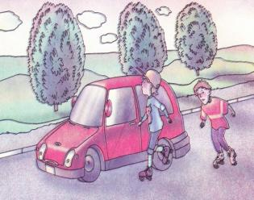
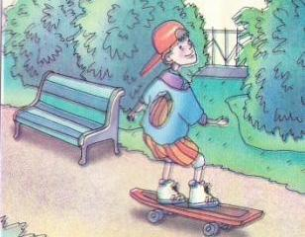
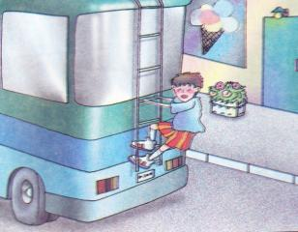
3. Кто поступает правильно?
Г
ПРОВЕРКА
З
Е
Ю

Slide 19
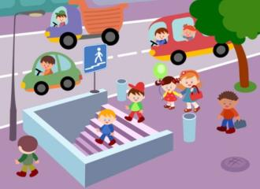
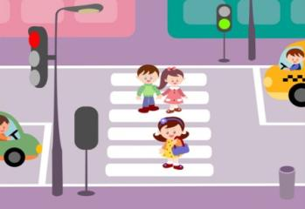
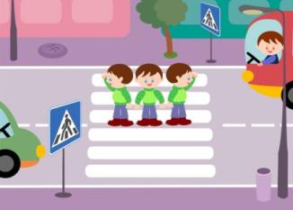
4. Найди лишнюю картинку.
Н
Т
ПРОВЕРКА
Э

Slide 20
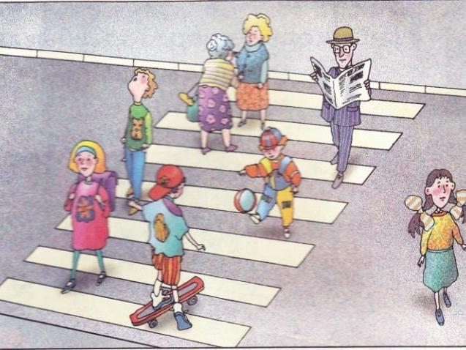
5. Кто из пешеходов правильно переходит улицу?
И
У
М
Х
Ш
О
К
ПРОВЕРКА

Slide 21
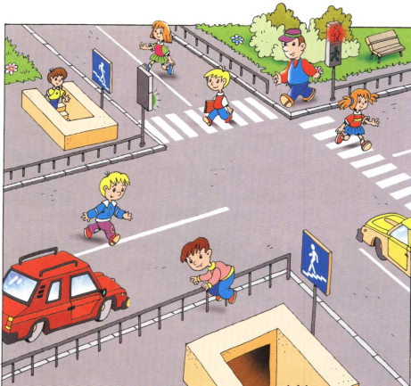
6. Кто соблюдает правила безопасности дорожного движения?
А
Р
Ф
Ч
О
Ъ
Ы
ПРОВЕРКА

Slide 22
Т
О
Е
В
О
Ф
ПРОВЕРКА
С
Р

Slide 23
ИГРА-ПРЕЗЕНТАЦИЯ
для детей
МЛАДШЕГО ШКОЛЬНОГО ВОЗРАСТА
конец

Slide 24
Технические характеристики презентации.
Презентация Microsoft Office, формат –ppt, объем – 3,5 Mb
Используемые ресурсы:
1 .«Правила дорожного движения в картинках»
-scshurma.narod.ru
- sch585.edusite.ru
- www.bvyazemy.ru
- www.edu.cap.ru
2. Иллюстрации к альбому «Новые дорожные приключения Буратино»
-www.lubluknigi.ru
3. Учебно-методическое пособие «Основы безопасности жизнедеятельности». 1 класс. М. :ДРОФА,1997.

